Slide 1
Türkmenistanyň ýerleri VII – X asyrlardaky döredilen döwletler
Göktürkmenleriň döwletiniň döremegi (Türk Kaganlygy)
Araplaryň Türkmenistany eýelemegi, Yslam dininiň ýaýramagy
Tahyrylar, Saffarylar we Samanylar döwletleri

Slide 2
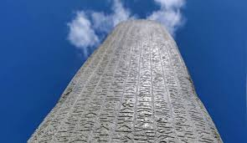
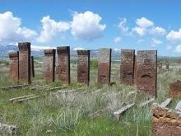
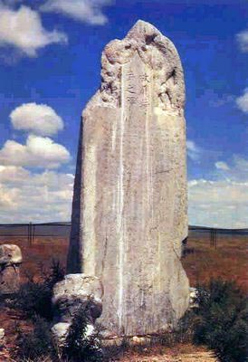
Göktürkmenleriň döwletiniň döremegi
(Türk Kaganlygy)
Gadymy türki taýpalaryň türkmen halkynyň kemala gelmeginde uly orny bolupdyr;
Altaý we Mongoliýa sebitlerinde tapylan Orhon-Ýeniseý ýazgylarynyň türkmen dilinde bolmagy;

Slide 3
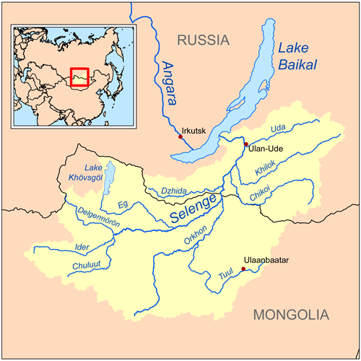
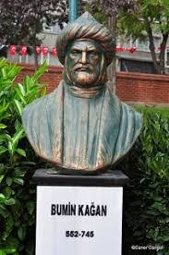
VI asyryň ortalarynda Göktürkmenler Merkezi Aziýanyň, Gazagystanyň we Altaýyň dürli taýpalary uly hanlygy – Göktürkmen döwletini (Türk Kaganatlygyny) döredýärler;
Göktürkmenler VI asyryň ortalaryna çenli Orhon Ýeniseý derýalarynyň jülgelerinde ýaşapdyrlar;
Olaryň hökümdary Bumyn han bolupdyr;
Şol döwürler göktürkmeler güýçli žužanlar döwletine garaşly bolupdyr;
Agyr salgytlar töläpdirler;

Slide 4
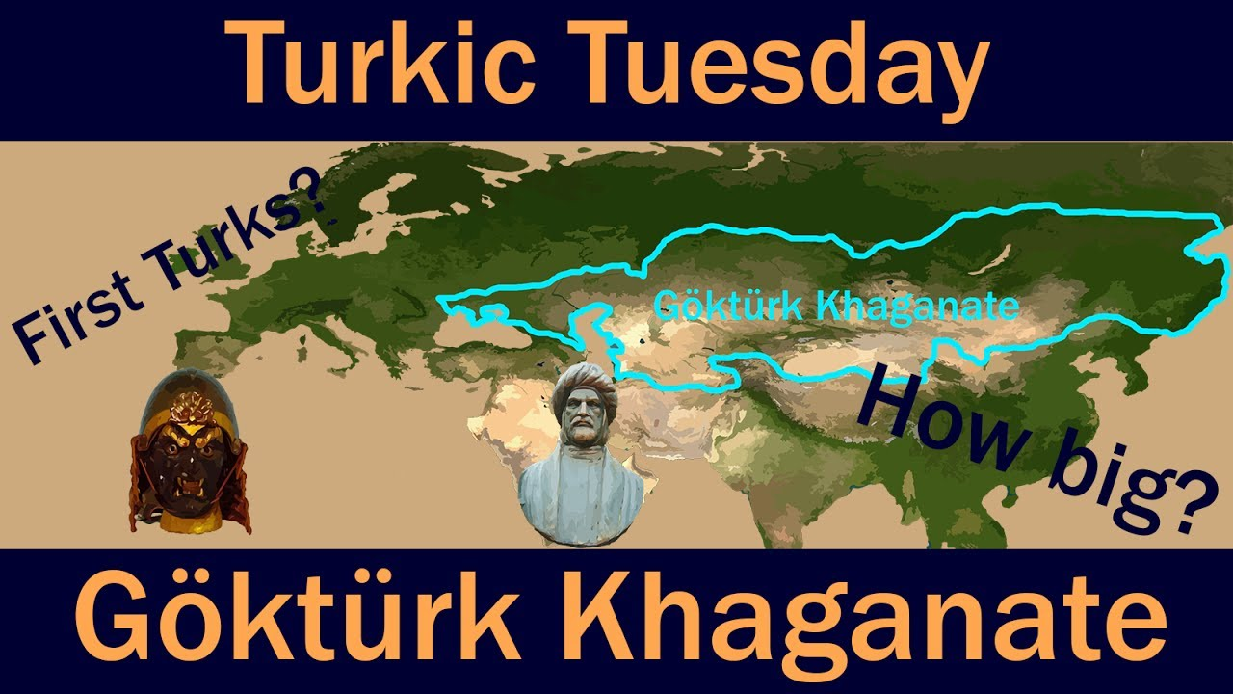
Käbir taryhy maglumatlarda: Bumin hanyň Žužanlar bilen garyndaşlyk açmak islegi;
Hytaýlylaryň demirçi, ýagny demir bilen meşgullanýan gullar diýip atlandyrmaklar, hakykat ýüzünde Göktürkleriň hakyky demir ussalarydygyna şaýatlyk edýär;
545 ý. Göktürkmenler žužanlara garşy uruş yglan edýärler;
Uruş örän uzaga çekýär we Göktürkmenler ynamly ýeňiş gazanýarlar.
552 ý. Bumyn han Göktürkmen döwletini esaslandyrýar.
GÖKTÜRK KAGANATLYGY

Slide 5
552-572 ýyllar aralygynda Bumin hanyň ogly Kuşu han “Muhan han” lakamy bilen dolandyrypdyr;
Muhan han: EDERMEN, BATYR, SYÝASY WE DIPLOMAITIK taýdan sowatly;
Muhan han: 553-560 ý.ý. Sary deňiz we Wolga aralygyndaky ähli çarwa taýpalary birleşdirýär;
Göktürkmenler: ekrançylyk, maldarçylyk, demir işläp bejermek b-n meşgullanypdyrlar;
Göktürkmenler: Asmana-Taňra sežde edipdirler, sadaka beripdirler;
Dürli dabaralar guralaypdyr: at çapdyrmak, altyn-gabak atdyrmak, düýe ýaryşy;
O dünýe we hudaýyň güýji bilen bagly düzgünleri güýçli bolupdyr.

Slide 6

Jemgyýetçilik gurluşy
Ýokary häkimiýet: Ýaşuluylar maslahaty tarapyndan saýlanan Kaganyň edilde bolupdyr;
Taýpalar, tireler, boýlar: begler dolandyrýar (onbegi, ýüzbegi, müňbegi);
Bumyn han 20 adamdan ybarat döwlet edarasyny döredipdir;
Baýdakda altyndan edilen möjegiň kellesi bolan;

Slide 7
2. Araplaryň Türkmenistanyň ýerlerini eýelemegi. Yslam dininiň ýaýaramagy.
Arabystanda yslam dinini esaslandyran Muhammet Pygamber bolupdyr. Hezreti Muhammet 570-nji ýylda Arabystanyň Mekge şäherinde araplaryň küreýiş taýpasynyň haşym urugynda ýönekeý maşgalada eneden bolýar. 610-njy ýyldan başlap Muhammet pygamber Mekgede on üç ýyllap birhudaýlygy wagyz edipdir. Şeýdip, onuň töwereginde adamlar jemlenip ugrapdyrlar. Olary "musulman" (Alla boýun bolanlar), täze dini bolsa "yslam" (Alla boýun synmak) diýip atlandyryp ugrapdyrlar.
622-nji ýylda Mekgeden Ýasryba (Medinä) gitmäge mejbur bolýar. Yslam taryhynda bu waka "hijret" (göçmek) ady bilen bellidir. Musulman senenamasynyň ýa-da ýyl hasabynyň birinji ýyly şu waka bilen aýrylmaz baglanyşyklydyr.

Slide 8
Musulmanlaryň gazanan ýeňşiniň netijesinde Arabystanda, Muhammet pygamberiň baştutanlygynda bitewi musulman döwleti döräpdir. 632-nji ýylda Pygamber aradan çykýar. Onuň ýerine pygamberiň orunbasaryny - halyflary saýlap başlaýarlar. Başky halyflar Abu Bekr (632 - 634 ý), Omar (634 - 644 ý.), Osman (644- 656 ý.) we Aly (656 – 661 ý.) bolupdyrlar. Türkmenler olary "Dört Çaryýarlar" diýip atlandyrýarlar. Halyflar Muhammet Pygamberiň oruntutarlary hasaplanyp, hem dini, hem dünýewi häkimiýeti öz ellerinde jemläpdirler. Arap halyflarynyň dürli döwürlerde 3 sany paýtagty bolupdyr: Medine, Damask we Bagdat şäherleri.

Slide 9
Arap halyfatynyň öz içinde hem nebere göreşi ýaýbaňlanypdyr. Omeýatlar neberesi (651 - 750 ý.) bilen apbasylaryň (749 - 1258 ý.) neberesinin arasynda ýiti göreş bolupdyr. Apbasylar Muhammet Pygamberiň urugyndan bolandyklary üçin, halyflyk ilkinji nobatda özlerine degişli diýip hasap edipdirler.
Öz döwrüniň görnükli diplomaty Abu Muslim apbasylaryň adyndan hereket etmek üçin 747-nji ýylda Horasana gelipdir we Merwden 20 km günbatardaky Mahuwan obasynda saklanypdyr. Gozgalaňa jemi 100 müňe çenli adam gatnaşypdyr. Abu Muslimiň gozgalaňy Merkezi Aziýada bolan gozgalaňlaryň iň ulusy hasaplanýar. Abu Muslim 748-nji ýylda Merwi basyp alýar. 750-nji ýyldaky halk gozgalaňynyň netijesinde omeýatlaryň neberesi ýykylyp, häkimiýet apbasylaryň eline geçipdir.

Slide 10
VIII asyrda Merkezi Aziýanyň köp ýerlerinde araplaryň agalygyna garşy halk gozgalaňlary bolup geçipdir. 776-njy ýylda başlanan şeýle gozgalaňlaryň birine Mukanna lakamly Haşym ibn Hekim ýolbaşçylyk edipdir. 760-njy ýylda Buharanyň golaýyndaky Narşah obasynda Mukannanyň "ak geýimli" nökerleri bilen araplaryň arasynda uly çaknyşyk bolupdyr. Mukanna söweşi uzaga çekdirmän ýaraşyk teklip edip, öz tarapdarlaryny öýli-öyüne dargadýar. Emma soňky ýyllarda Mukanna ýene-de gozgalaňa gaýtadan başlapdyr. 783-nji ýylda bolan söweşde Mukannanyň tarapdarlary araplardan ýeňlipdir. Diri ele salnanlary rehimsiz jezalandyrypdyrlar. Mukanna ýesir düşmejek bolup özüni oda urup ölüpdir.

Slide 11
3.Tahyrylar döwletiniň döremegi.
Tahyrylar döwletiniň döremegi. Halyf Mamun 812-nji ýylda Horasanyň hökümdary edip Hyrat welaýatyndan bolan Tahyr ibn Hüseýini belläpdir. Şondan soňra Mamun ony ýokary wezipelere işe çekipdir. Tahyr Horasana gelenden bir ýyl geçip-geçmänkä garaşsyzlygyny yglan edipdir. Döwletiň paýtagty Nişapur şäheri bolupdyr. Emma Tahyr tiz wagtdan halyf tarapyndan awy berlip öldürilipdir.
Tahyr ibn Hüseýinden soň, onuň ogly Abdylla ibn Tahyr hökümdar bolýar. Abdylla Tahyrylar döwletiniň häkimligini Mawerannahra, Horezme, Gürgene hem ýöredipdir. Bu döwürde ekerançylygy giňeltmek, suwaryş desgalaryny gurmak boýunça köp işler başlanypdyr. Tahyrylar döwleti 873-nji ýylda Saffarylar döwletiniň zarbasy netijesinde synypdyr.

Slide 12
3.Saffarylar döwletiniň döremegi.
Saffarylar neberesini esaslandyran Ýakup ibn Leýs (861 - 878 ý.) bolupdyr. Maglumatlara görä, Ýakup kümüş ussasy bolupdyr. «Kümüş» sözi bolsa arapça "saffar" diýmek ekeni. 874-nji ýylda Bagdat halyfy Ýakubyň hökümdarlygyny ykrar edipdir. Saffarylaryň sany 15 müň atla ýetipdir. Goşun gullugyna daýhanlar, ýer eýeleri, hatda gullaram alnypdyr. Söweşe pilli goşun hem gatnaşýan eken. Harby güýjüne göwni ýeten Ýakup 876- njy ýylda Bagdat halyflygyny basyp almaga synanyşyp, ýöriş edipdir. Emma Bagdadyň etegindäki söweşde halyfyň goşunlary tarapyndan kül-peýekun edilipdir. Bu şowsuz ýörişden köp wagt geçmänkä, Ýakup ibn Leýs aradan çykypdyr. Tagty onuň dogany Emir ibn Leýs eýeläpdir we halyf bilen ýaraşyk baglaşypdyr.

Slide 13
3.Samanylar döwletiniň döremegi.
818-nji ýyldan başlap Mawerannahryň dürli welaýatlarynda samanylar neberesinden hökümdarlar peýda bolupdyr. Döwleti Ysmaýyl ibn Ahmet (874 - 907 ý.) esaslandyrypdyr. Samanylaryň paýtagty Buhara şäheri bolupdyr. Ysmaýyl häkimiýeti ele alandan soň, basybalyjylykly ýörişlere başlapdyr. Samanylar döwletine Mawerannahrdan daşarda Horasan, Horezm hem degişli edilipdir. Emma X asyryň ahyrlarynda Samany döwleti pese düşüp başlapdyr. Köşkde höküm süren göriplik, şugulçylyk, goşundaky närazylyklar Samany döwletini halys güýçden gaçyrýar. Netijede, Garahanly hany Nasyr ibn Aly Mawerannahryň görnükli adamlaryny öz tarapyna çekip, hiç hili garşylyk görmezden, 999-njy ýylda Buharany eýeleýär.

